Slide 1

3주차 환경 준비 및 리눅스 살펴보기
강사 : 최도현
전공 : 네트워크/보안

Slide 2

트렌드 분석
서버 OS 트렌드 현황
서버 운영체제 현황
키워드 : AI, X86 서버

Slide 3
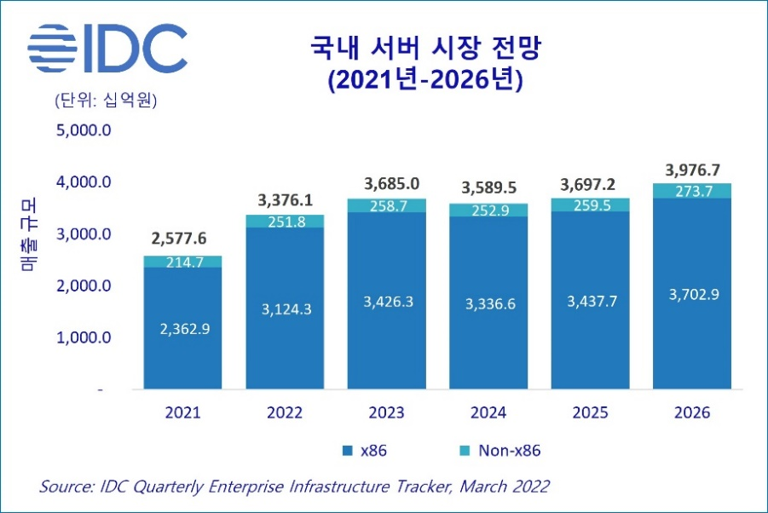

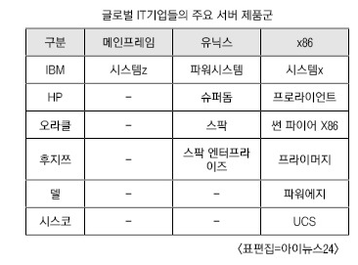
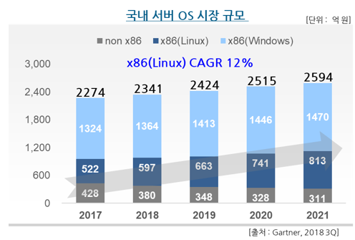
시장 현황 및 핵심 분야
국내서버 OS 시장 추세
악재에도 2026년 까지 CAGR 10%
반도체 및 하드웨어 공급 부족, 우크라이나-러시아 전쟁 위기
AI 및 빅데이터 활용 가속화
클라우드 전용 서버 전환 - 고도화
B2C → B2B(기업 TO 기업) 확대 및 GPU 서버 확대
차세대 X86(인텔 CPU) 서버
주요 금융권 도입 활성화
DELL, IBM, HP(국내) 등 해외 벤더
서버 시장 → X86 기반 리눅스 주류
리눅스 서버 도입 증가? 가성비
Notes:
https://github.com/devJang/developer-roadmap

Slide 4



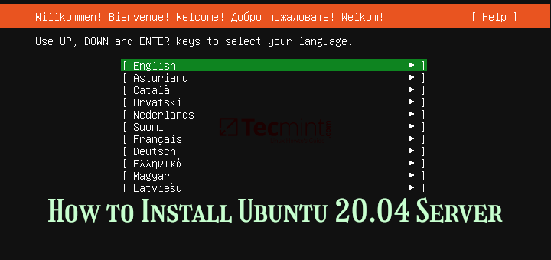
x86서버 및 리눅스
리눅스 토발즈
X86 서버 시장의 표준 : 리눅스 서버
리눅스 배포판의 종류 = 수백개
대표 : Ubuntu(약 40%), Debian, CentOS
일반적인 우분투 리눅스 종류?
SERVER → NO GUI 기반으로 안전성 개선
DESKTOP → 편의성 개선(호환성, 오류 등 문제 존재)
인기와 함께 성숙된 생태계
서버 S/W 지속 개선 = 안전성, 확장성, 보안 등
범용 리눅스 = 우분투 대중화
주요 클라우드 서버 교재/실습
플랫폼 : 클라우드 서버 전용 이미지 지원
AWS, ORACLE, AZURE 등

Slide 5

환경 준비
우분투 리눅스 다운로드 및 설치
S/W 다운로드 및 설치

Slide 6


S/W 다운로드
VIRTUALBOX
ORACLE, 오픈 소스 가상화 소프트웨어
https://www.virtualbox.org/wiki/Downloads
추가 확장 모듈
http://download.virtualbox.org/virtualbox/7.0.6/
우분투 리눅스 20.04
최신 22버전, 기존 S/W 호환성 유지
https://releases.ubuntu.com/
개인 PC/노트북? CPU 벤더 확인 : INTEL, AMD
https://ubuntu.com/certified

Slide 7
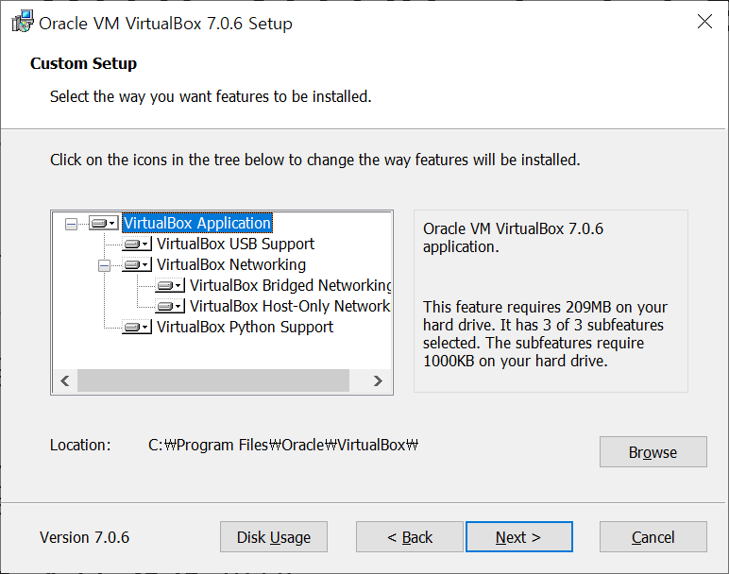
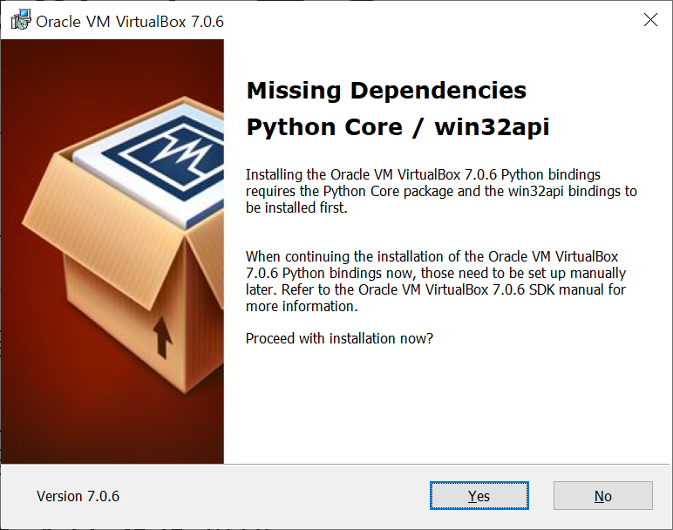
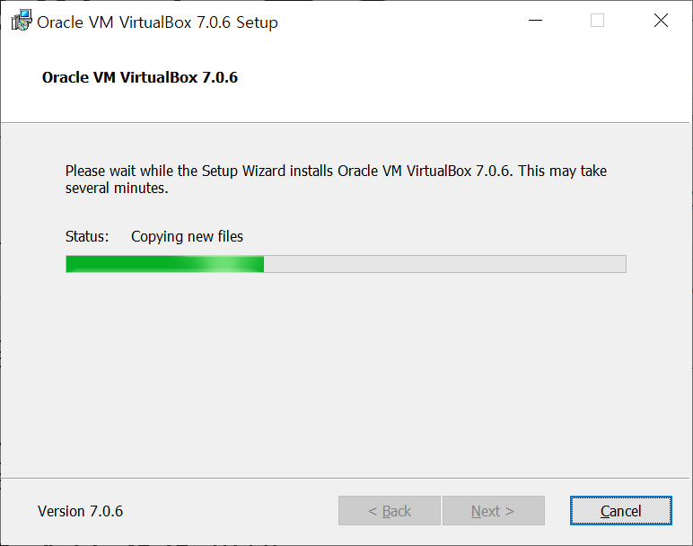
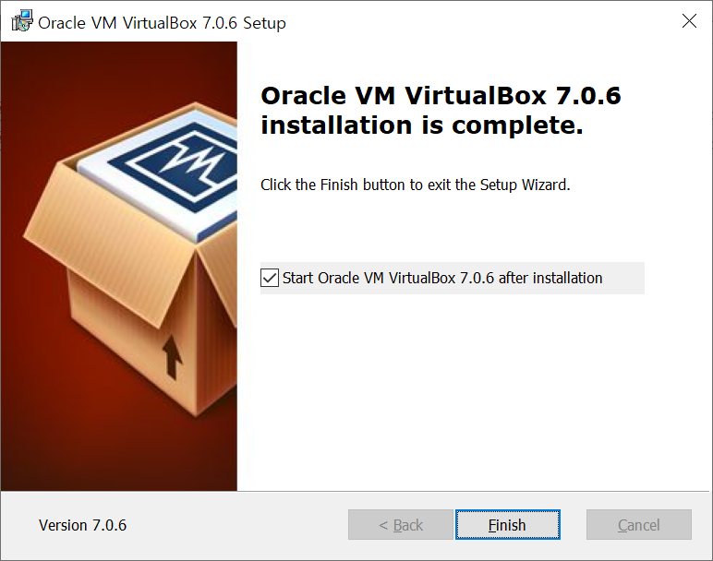
S/W 설치 및 설정
대표 가상화 S/W
현존 대부분 OS 실행 가능
VMWARE 대체
VIRTUALBOX 설치
실행 → 모두 YES, NEXT
FINISH 까지 진행
참고 : PC 용량 확인
우분투 약 10기가 이상 여유 필요
여유 공간 드라이브 선택

Slide 8
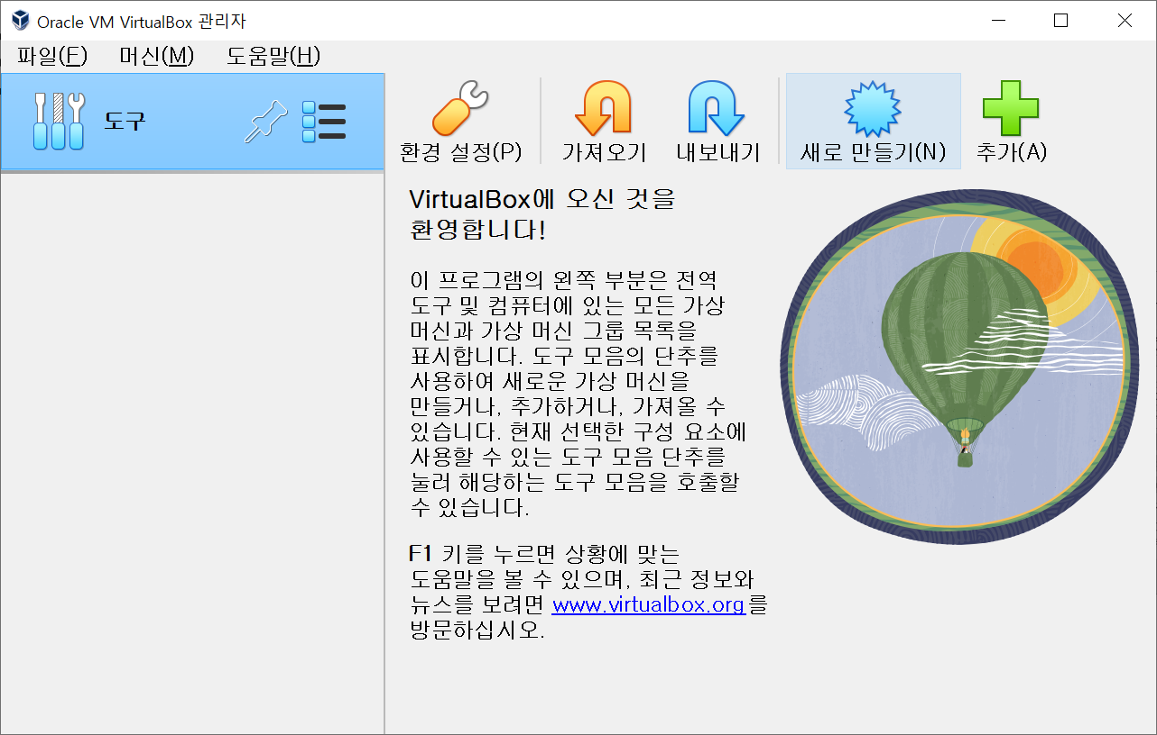
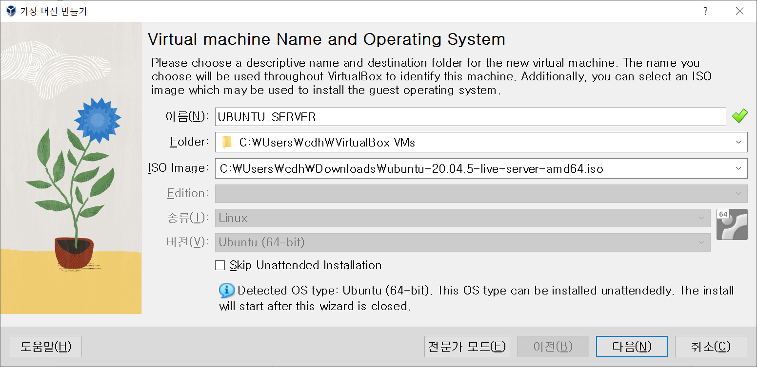
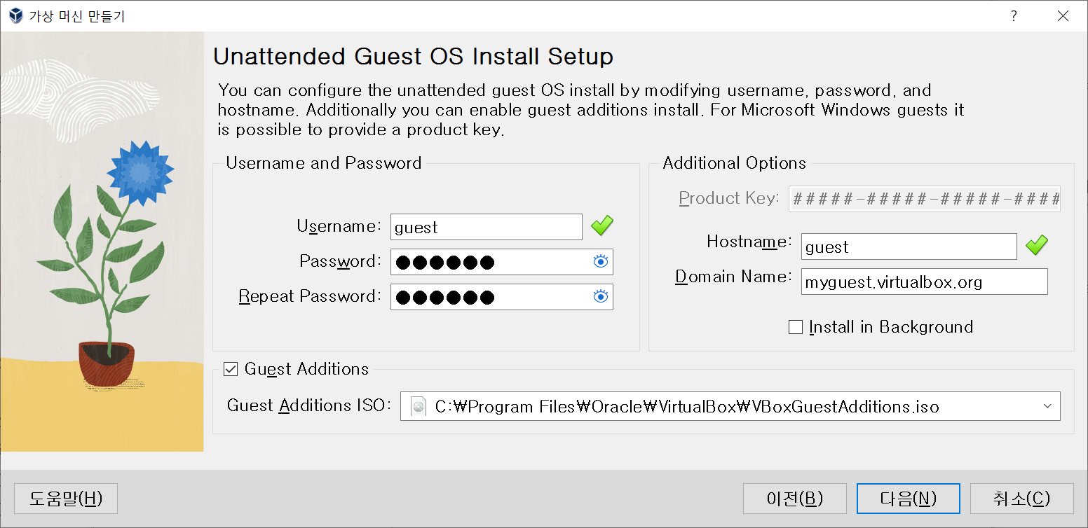
S/W 설치 및 설정
우분투 리눅스 구축 및 설치
VIRTUALBOX → 새로 만들기
이미지 이름, ISO Image : 우분투 ISO 파일 선택
사용자 이름 : guest, 비번 : 123123
Hostname : guest
중간 게스트 에디션 추가
Guest Additions 체크 후 iso 파일 선택(생략 가능)
뭐 하는 건가요?
가상 OS 그래픽 개선
공유 폴더 제공
복사 & 붙여넣기 지원
마이스 제어 개선 등

Slide 9
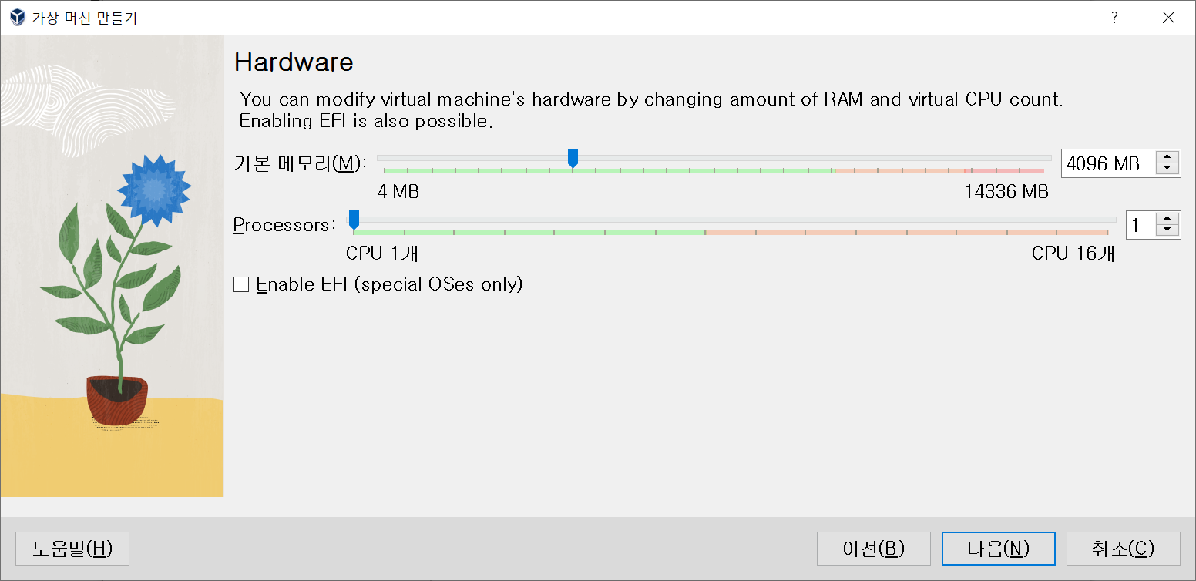
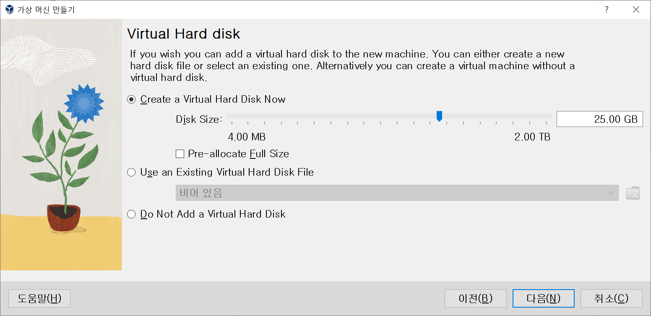
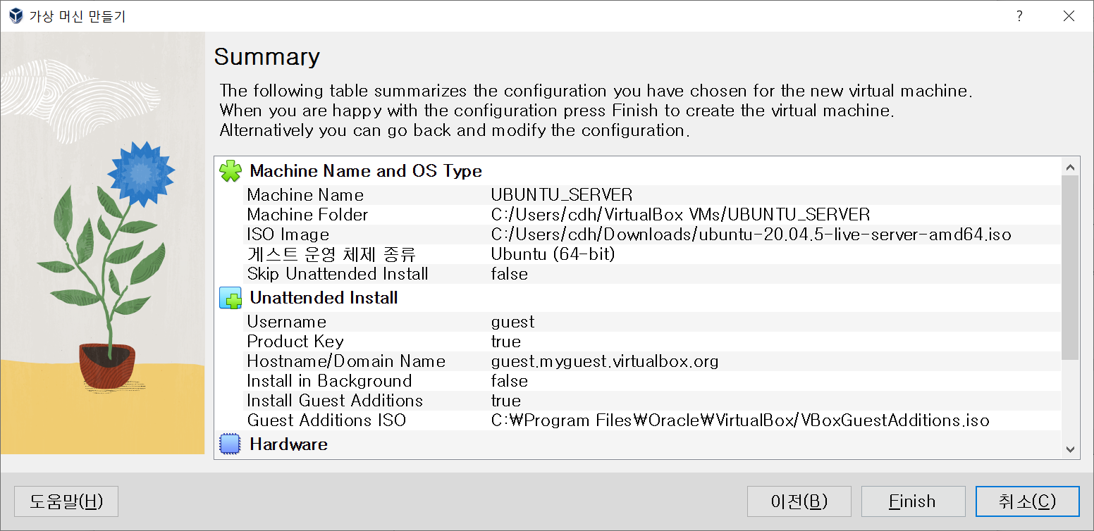
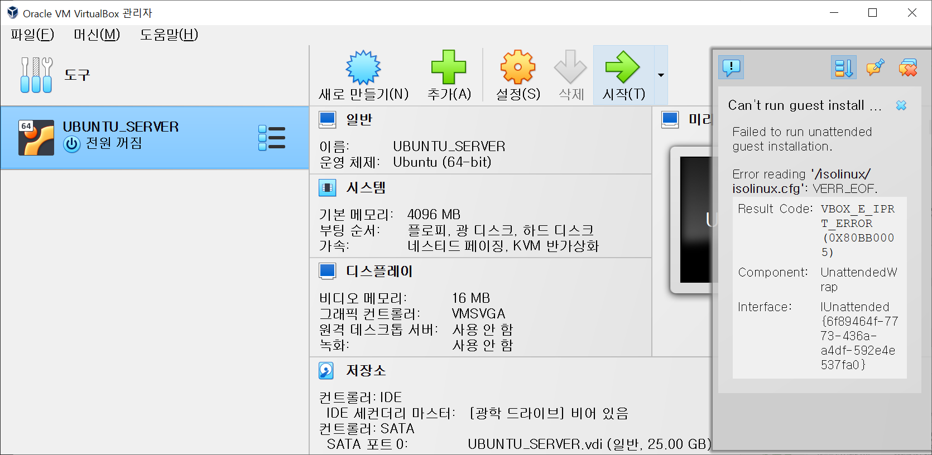
S/W 설치 및 설정
우분투 리눅스 구축 및 설치
메모리 약 4기가 이상으로 수정
CPU 1개 또는 2개(빠름)
하드 디스크 크기 : 25기가(유지)
Summary 설정 확인
Finish 클릭
자동 시작됨.
시작 안되는 경우 → 직접 서버를 시작한다.
상단 메뉴 → 시작 클릭!
시작 에러 나는 경우 : 이미지 파일 확인, 약 130메가

Slide 10
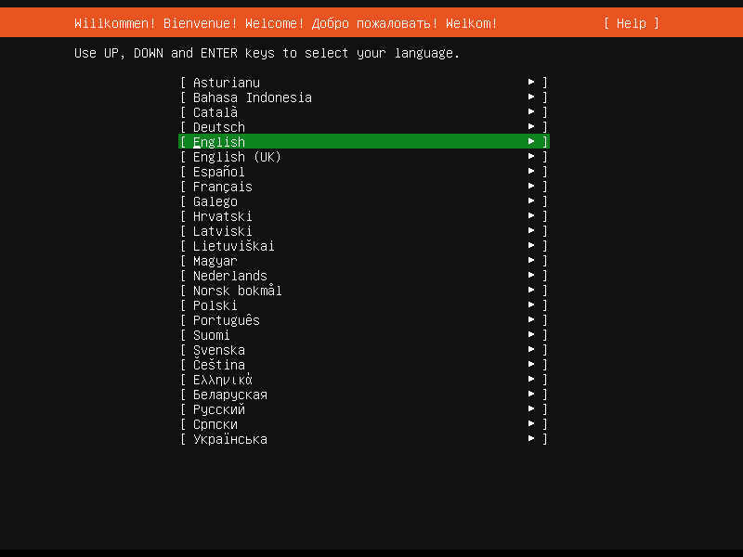
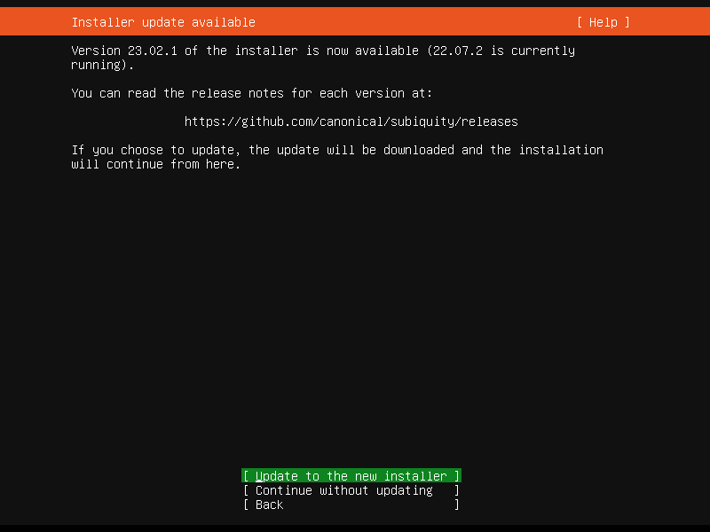
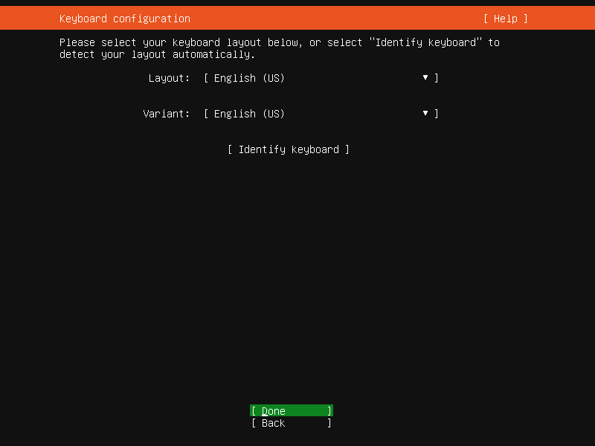
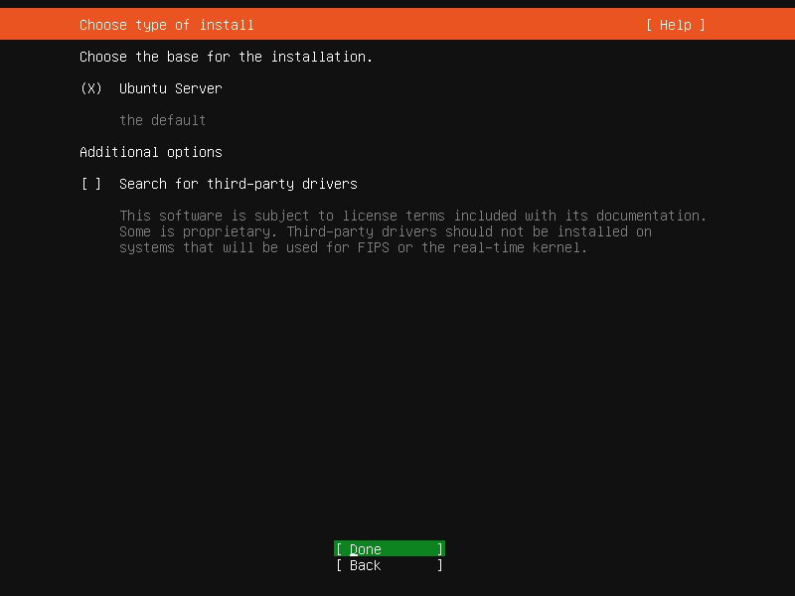
S/W 설치 및 설정
우분투 설치 시작!
첫 시작은 조금 대기한다. 로딩
설정 선택
언어 : English
설치 관리자 : without updating 선택
키보드 : Done
설치 – UbuntuServer : Done
다음 설치 과정 진행

Slide 11
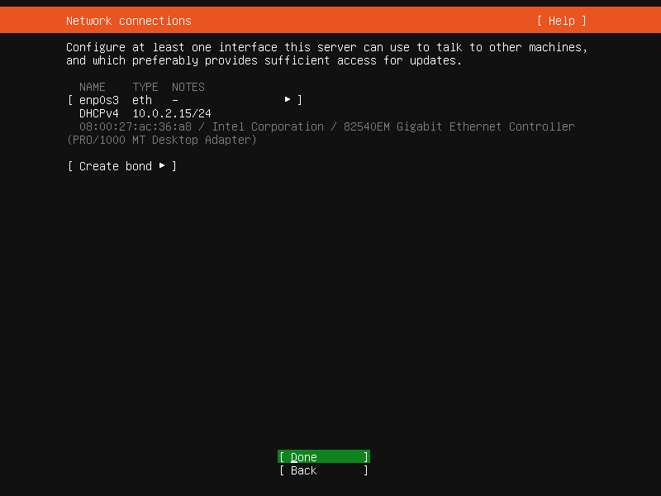
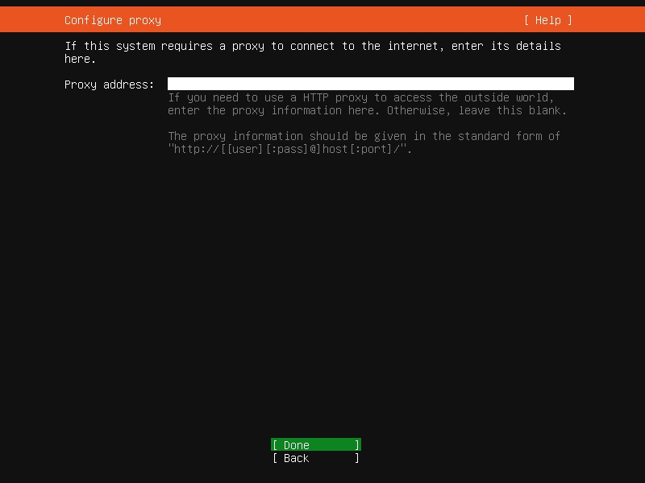
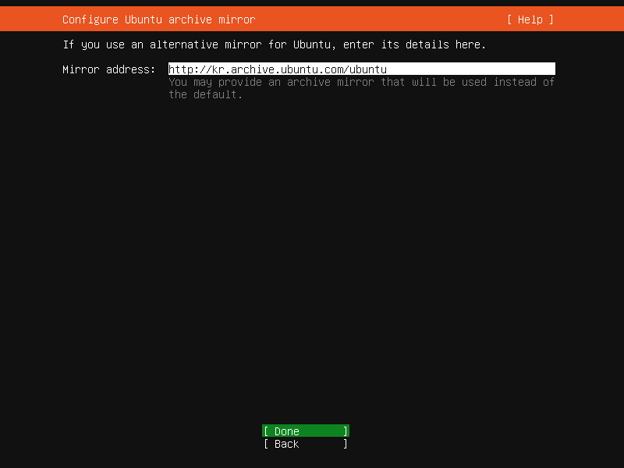
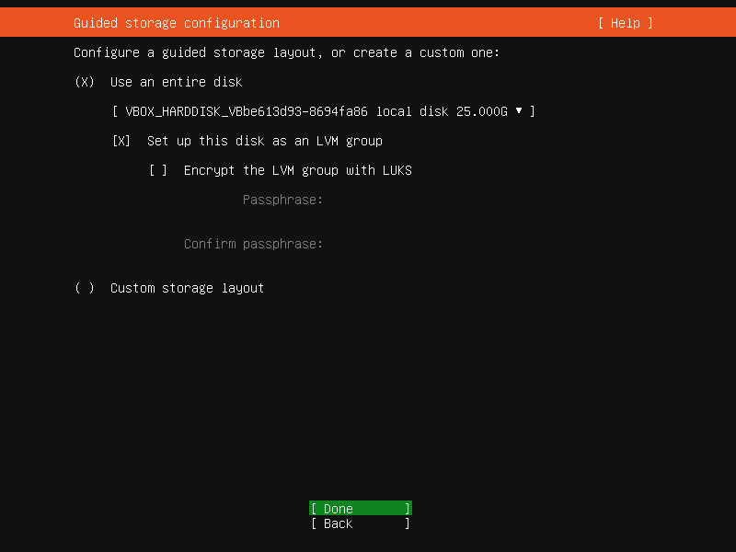
S/W 설치 및 설정
우분투 설치 진행
설정 선택
이더넷 인터페이스 할당 : Done
프락시 : Done
서버 저장소 – 주소 : Done
디스크 설정 : Done
참고
인터넷 연결 상태 확인
다음 설치 과정 진행

Slide 12
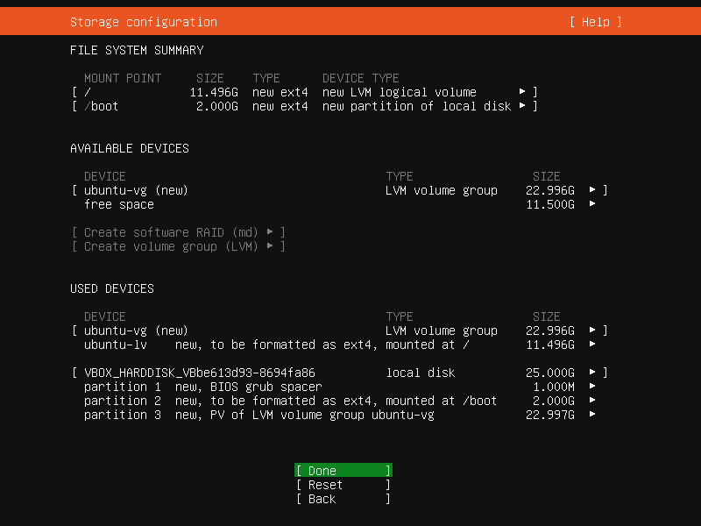
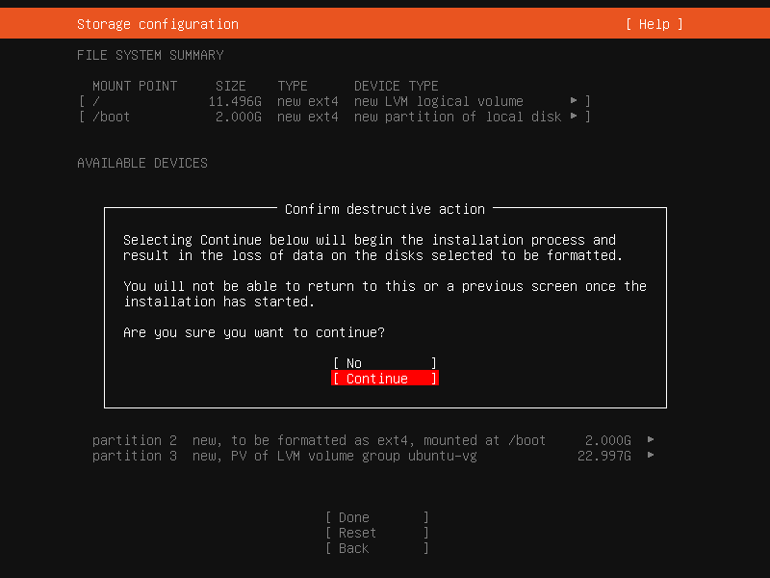
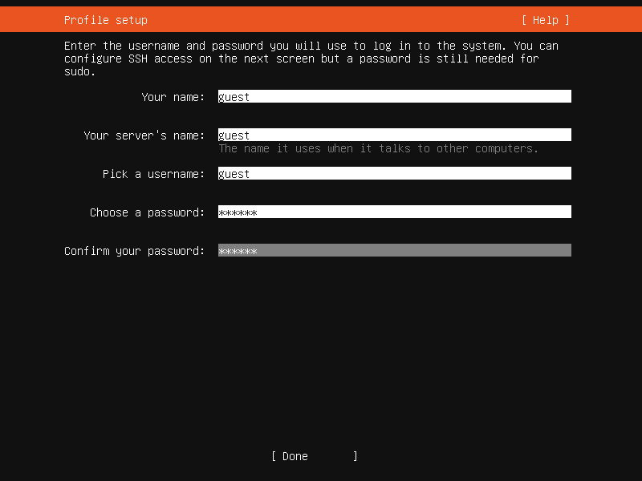
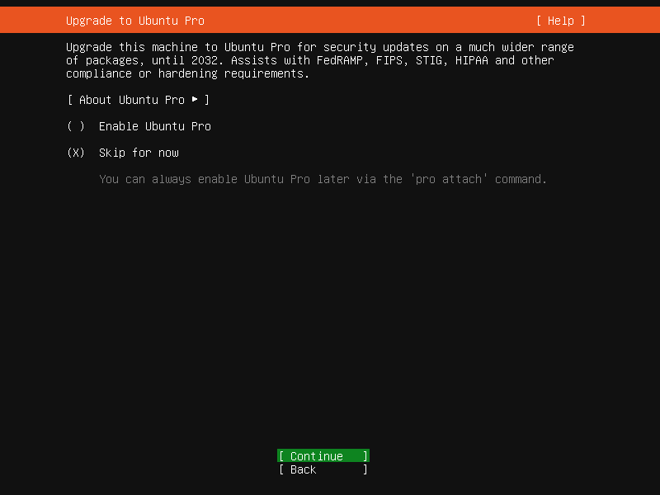
S/W 설치 및 설정
우분투 설치 진행
설정 선택
설정 확인 : Done
설치 확인 : Done
프로필 입력 : guest 로 아이디 통일
패스워드 : 123123
업그레이드 : skip, Continue
다음 설치 과정 진행

Slide 13
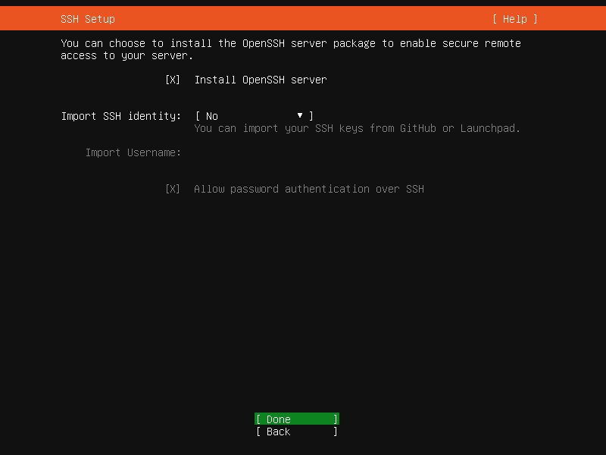
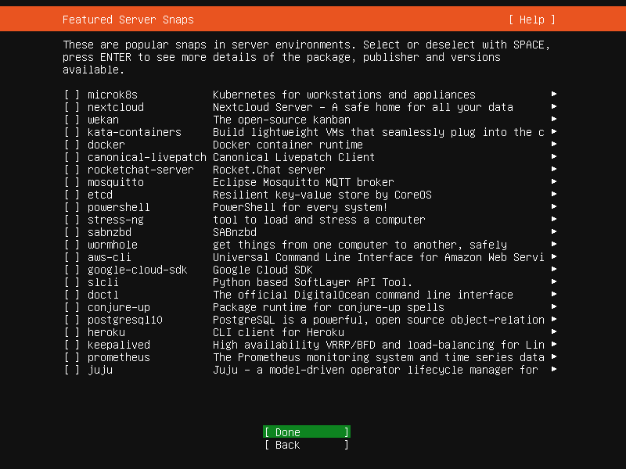
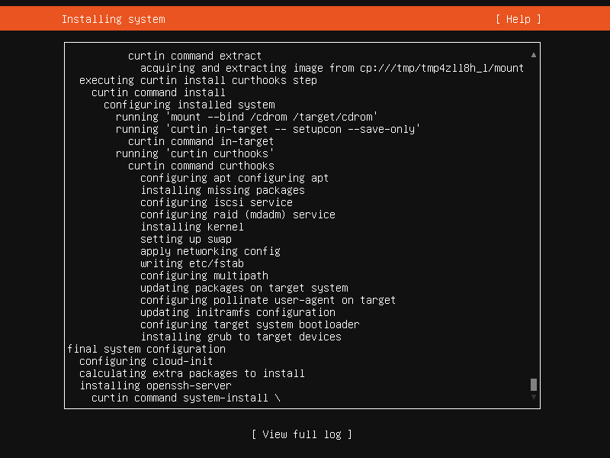
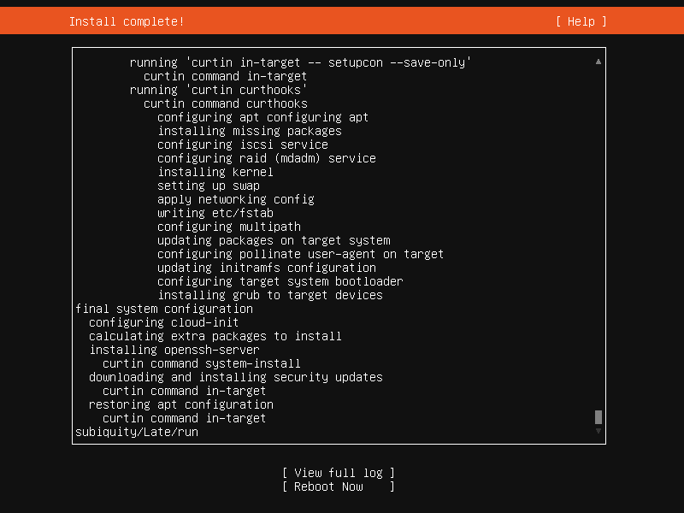
S/W 설치 및 설정
우분투 설치 진행
설정 선택
SSH 설치 : 체크 하고 Done
추가 환경 : 체크 없이 Done
최종 다운로드 및 설치가 진행된다.
대기하자.
완료되면 부팅
Reboot Now 선택
참고
첫 부팅은 조금 느리다.
5~10분 대기

Slide 14
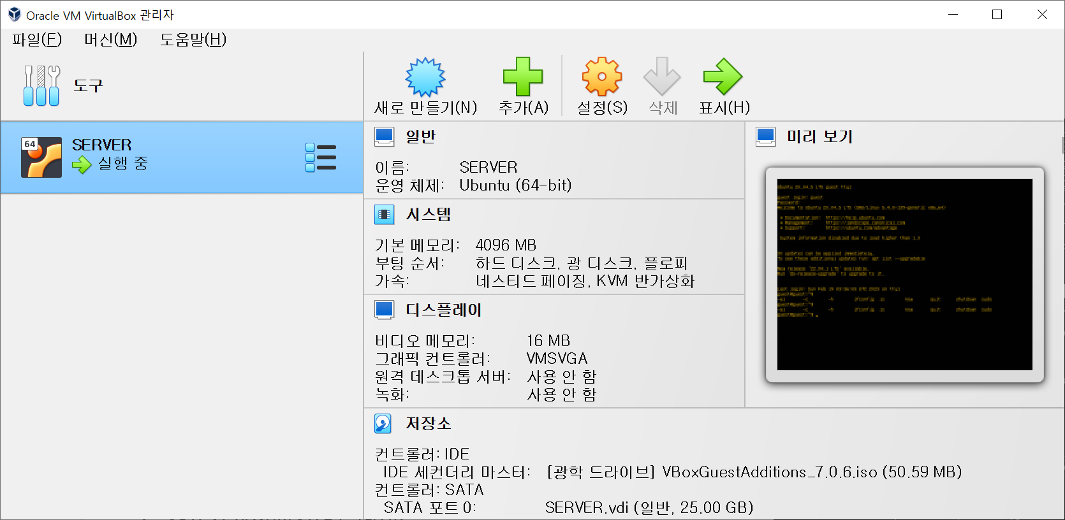
리눅스 살펴보기
로그인 및 살펴보기
VIRTUAL BOX 살펴보기
우분투 서버 살펴보기

Slide 15
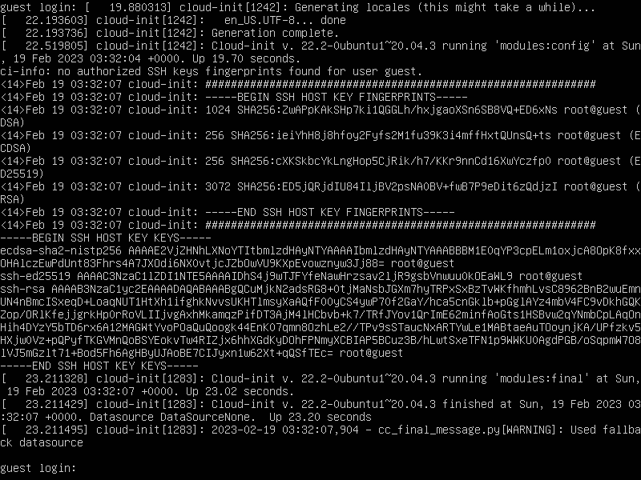
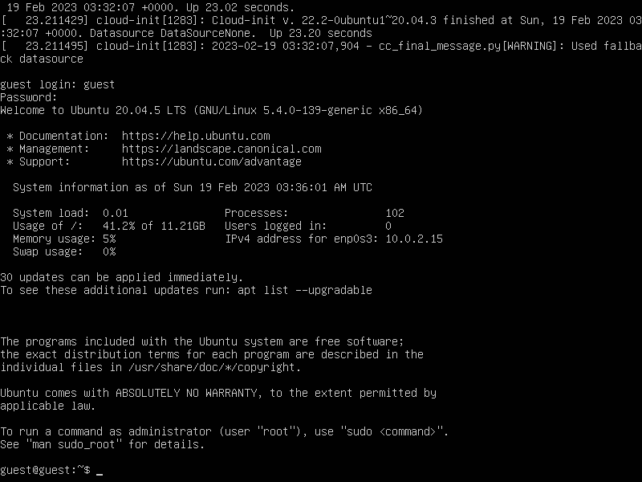
로그인 및 서버 정보 확인
서버 시작 후 화면 : 멈춘것 아님
엔터 키를 한번 눌러보자.
로그인 창이다.
아이디 : guest
패스워드 : 123123
화면이 작다. 스케일 조정하기
Virtual box 단축키 지정하기
서버 전용 리눅스 기본 화면
사용자계정@서버도메인:
참고
일반 사용자 : ~$ root 관리자 : ~#
항상 부팅 후 ENTER 키
로그인 후 정보 확인
시스템 관련 정보 요약

Slide 16
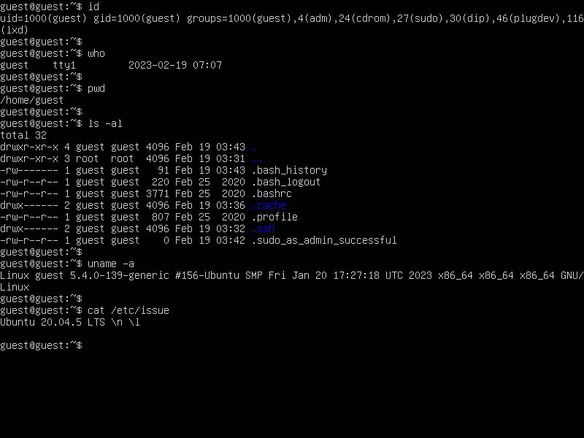
로그인 및 서버 정보 확인
기본 명령어 활용하기 – 연습해보자.
사용자 확인
id, who
사용자 홈 폴더 확인
pwd
현재 폴더 파일 목록 확인하기
ls –al
커널 및 배포 버전 확인
uname –a
cat /etc/issue
윈도우 서버와 큰 차이점?
특징 - 다중 사용자(계정)에 특화
명령어(기능) 중심의 관리
CLI, Command line interface
ls, cat 명령어는 기억하자!
Notes:
ls 명령어 관련 : https://withcoding.com/89
cat 명령어 관련 : https://recipes4dev.tistory.com/177

Slide 17
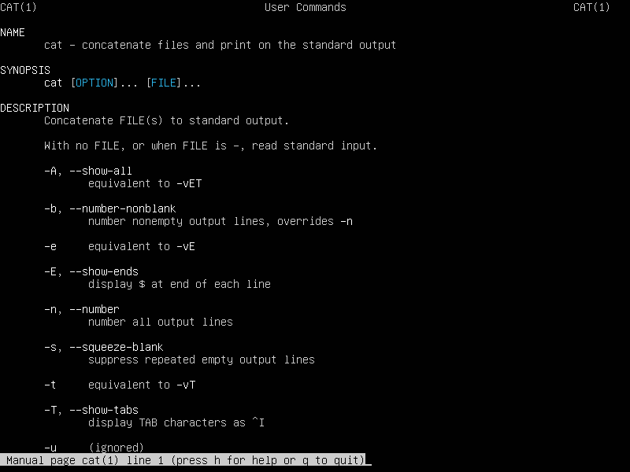
도움말 활용하기
리눅스는 모든 명령어에 기본 도움말을 제공한다.
기본 사용법 : man 명령어
참고 : manual의 약자
명령어에 대한 세부 옵션
각 옵션들을 조합해서 사용한다.
종료 하기 : q
아쉽게도 한글 설명은 없다.
구글링을 통해 찾아볼 수도 있다.
이외 도움말
명령어 --help 형태의 도움말도 제공
터미널 내에서 도움말 제공
ls, cat 명령어의 도움말 확인해보자.
Notes:
ls 명령어 관련 : https://withcoding.com/89
cat 명령어 관련 : https://recipes4dev.tistory.com/177

Slide 18
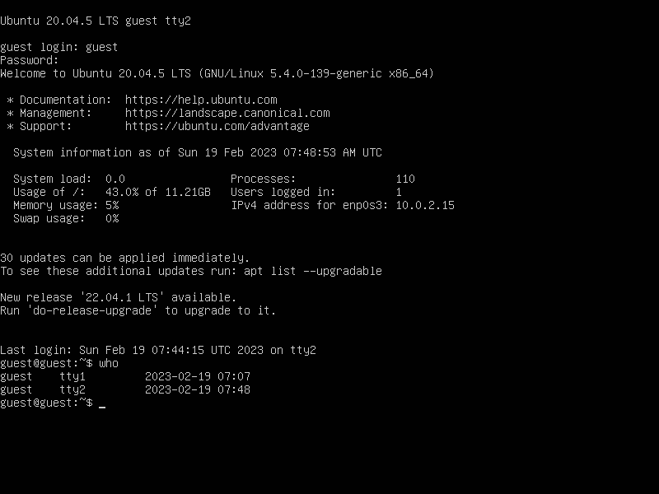
다중 사용자 지원(OS 특징)
리눅스의 기본 tty 지원
6개의 가상 콘솔모드을 지원한다.
가상 콘솔 tty1번으로 열려있다.
who, tty
단축키로 사용자 전환해보자.
Ctrl + alt + f1 부터 f6
동일한 계정으로 2중 로그인
tty2에서 guest 사용자로 로그인 해보자.
who
참고 - 로그아웃
exit
기본 6개 다중 사용자 지원
터미널 활용은 프로세스 관리에서…

Slide 19
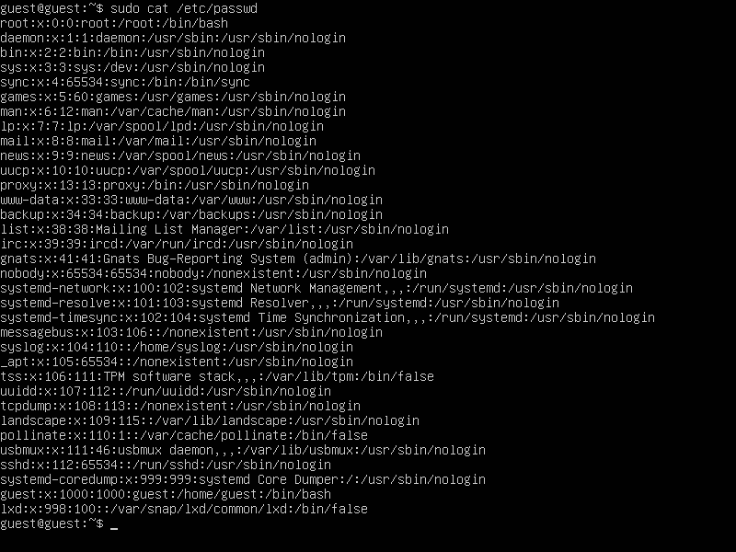
계정의 종류
현재 guest 이외 계정은? 확인해보자.
계정 종류 : 일반, 게스트, 관리자
폴더 이동 및 파일 열기.
cd /etc/
cat passwd 또는 cat /etc/passwd
/ 는 최상위 폴더이다.
계정 목록을 살펴보자.
활성화 되어 있는 사용자는?
root, guest 사용자
나머지 계정들은?
직접 사용 x, 모두 용도가 지정되어 있음
https://remybaek.tistory.com/281
User | UID | GID | Home Directory | Shell
파일 내부 모든 필드는 구분되며 의미가 있다.
계정, 홈디렉터리, 쉘 등
Notes:
cat 명령어 관련 : https://recipes4dev.tistory.com/177

Slide 20
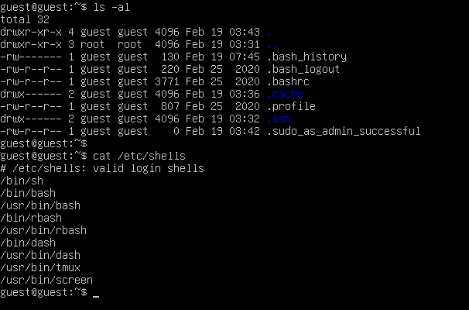
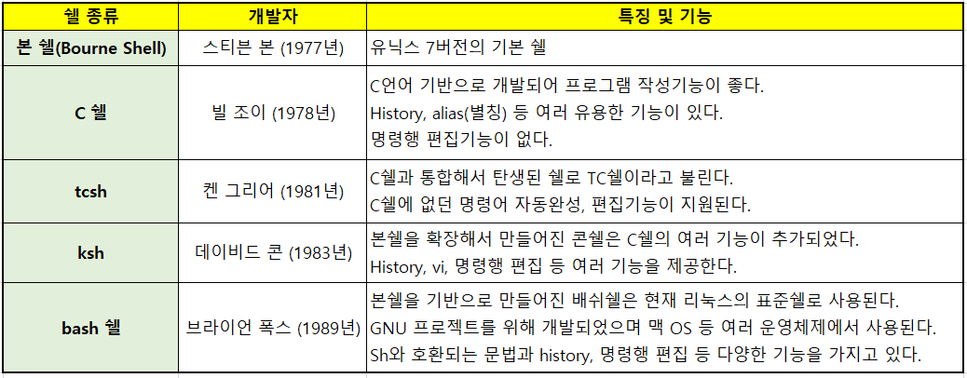
홈 디렉터리와 기본 쉘 확인
현재 guest의 홈 디렉터리
cd /home/아이디
pwd, ls –al
사용자 설정 및 파일 위치
윈도우는 c:/에 사용자 폴더와 같음
cat 파일명
로그인 및 로그아웃, 히스토리 등을 저장한다.
쉘(CLI)의 종류 확인하기
cat /etc/shells
현재 서버에서 지원하는 쉘 목록
강력한 텍스트 기반 명령어 지원 = 쉘
쉘 스크립트 프로그래밍 가능(중/후반 파트)
사용자 홈 디렉토리 파일
기본 bash 쉘 사용
파일 내부 모든 필드는 구분되며 의미가 있다.
Notes:
cat 명령어 관련 : https://recipes4dev.tistory.com/177

Slide 21
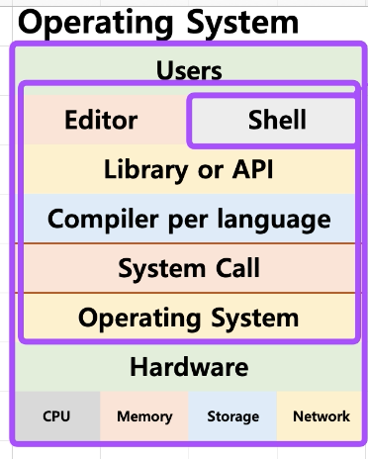
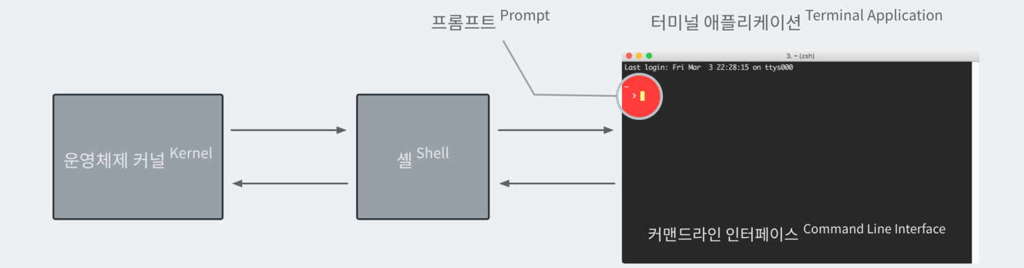
커널과 쉘
커널 = 운영체제 핵심으로 대부분 시스템 자원 관리
H/W를 제외한 OS 주요 관리 S/W를 커널로 정의
프로세스, 메모리, 파일시스템, 하드웨어 드라이버 등
쉘은 CLI를 좀 더 확장하여 구현된 프로그램
컴퓨터에 필요한 다양한 명령어 지원
쉘을 통해 명령 수행
Notes:
cat 명령어 관련 : https://recipes4dev.tistory.com/177

Slide 22
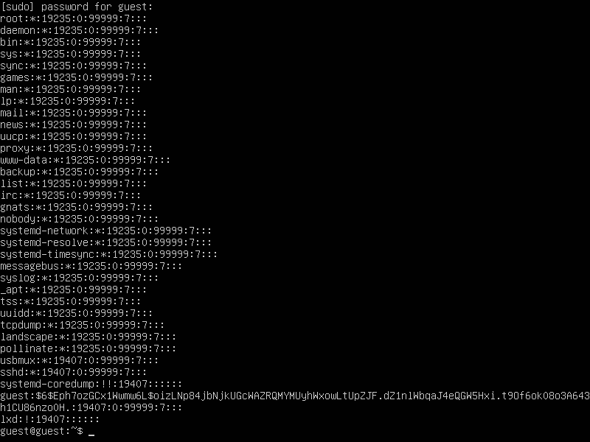
사용자 패스워드 확인 – WHY?
사용자(계정)의 패스워드는?
현재 guest 패스워드는 123123이다.
파일을 직접 열어보자.
sudo cat /etc/shadow
shadow는 관리자만 열수 있음
패스워드 여부는 어떻게 확인하나?
활성화된 사용자 root, guest 확인
guest의 패스워드를 확인
$6로 시작한다. 암호화 되어 있다.
User | 해시아이디/랜덤값/암호문, 마지막 변경, 최소, 최대 등
계정, 패스워드 파일이 분리
6번은 SHA512 알고리즘을 의미한다.
마지막 변경은 UTC
1970년 1월 1일 기준, 19407일
Notes:
리눅스 sudo 관련 : https://withcoding.com/106
해시 알고리즘 번호 참고 : https://easy7.tistory.com/588

Slide 23
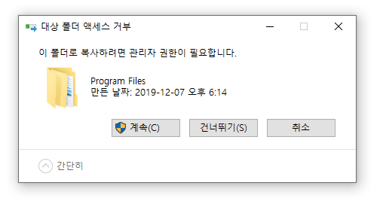
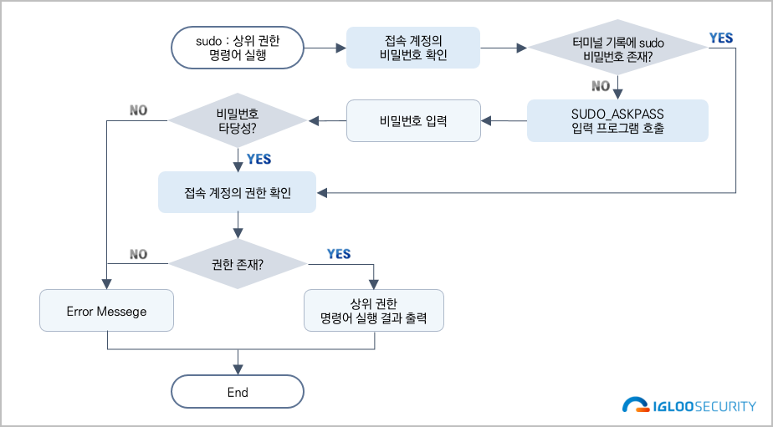
관리자 패스워드는 왜 없을까?
현재 관리자 root의 패스워드가 없다.
다시 root 패스워드를 확인
모든 실행은 기본 일반사용자 guest
권한을 필요 할 때만 root로 실행
shadow 등 관리자 파일 열기
sudo 명령어를 통해 일시적 권한 상승
즉, 민감한 보안 때문이다.
대부분 시스템 파일은 sudo를 사용한다.
특정 접근은 sudo 명령어도 수행이 안됨
계정, 패스워드 파일이 분리
6번은 SHA512 알고리즘을 의미한다.
관리자 모드로 잠시 전환된다.

Slide 24
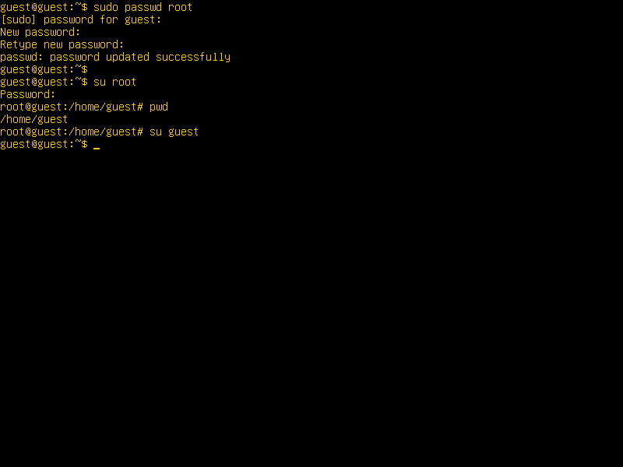
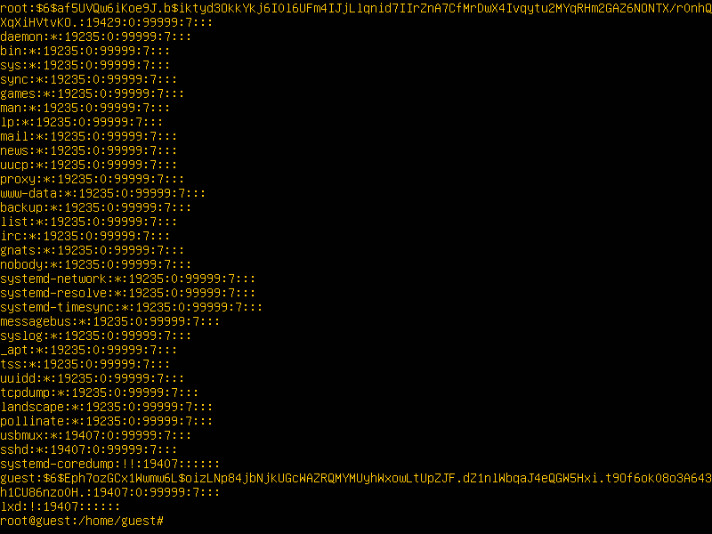
관리자 패스워드 지정하기
직접 관리자 패스워드를 지정한다.
sudo passwd root
guest의 패스워드 묻는다. 2번 동일 패스워드 입력
사용자를 전환해보자.
su root
su guest
root 계정으로 전환 후
cat /etc/shadow
암호화된 해시값이 추가됬다.
앞서 파일 열때 차이점?
사용자 파일 오픈(임시 권한) VS 관리자로 파일 오픈
sudo는 권한 전환, su는 사용자 전환
root 계정에 패스워드가 생성됬다.
Notes:
ln 명령어 관련 : https://jhnyang.tistory.com/269

Slide 25
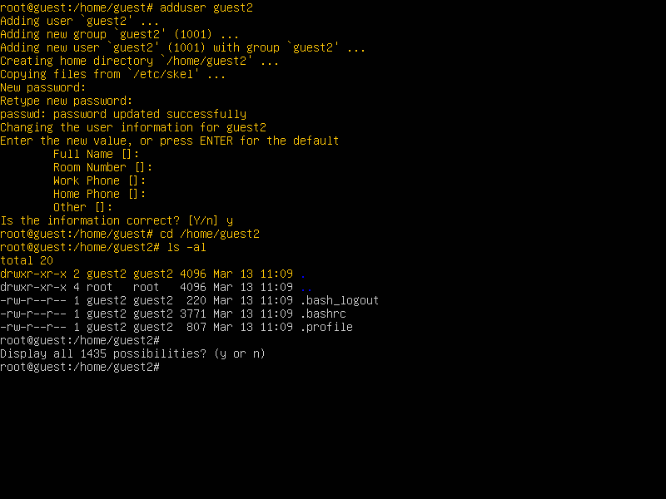
임시 사용자 생성
임시 사용자를 생성해보자.
adduser guest2
상용자의 패스워드 묻는다. 2번 동일 패스워드 입력
추가 정보 입력은 enter 키로 스킵
사용자를 전환해보자.
su guest2
일반 사용자는 홈 디렉터리도 생성한다.
cd /home/guest2
ls -al
잘 추가 되었는지 계정정보 확인하기
cat /etc/passwd
cat /etc/shadow
guest2 계정 및 패스워드는 어디서 확인?
Notes:
ln 명령어 관련 : https://jhnyang.tistory.com/269

Slide 26
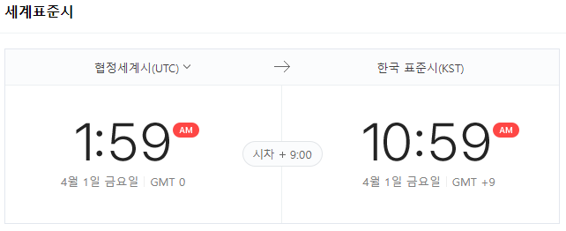
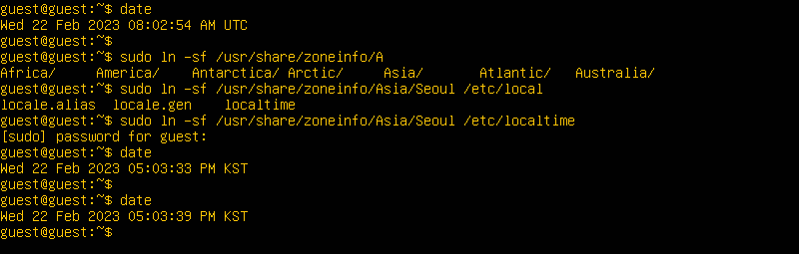
표준 시간을 변경하자.
UTC(Universal Time Coordinated) 시간은 세계협정 시간이다.
date
KST(Korean Standard Time) 시간으로 수정하자.
한국 시간이 알아보기 쉽다.
명령어로 파일(연결) 링크 걸기
sudo ln -sf /usr/share/zoneinfo/Asia/Seoul /etc/localtime
date
지원되는 국가 표준 시간 참고
cd usr/share/zoneinfo/Asia
cd는 폴더 이동(change directory)
약 9시간 정도 차이
UTC → KST 시간 확인
Notes:
ln 명령어 관련 : https://jhnyang.tistory.com/269

Slide 27


서버 리부팅
서버 리부팅을 해보자. 패스워드 입력!
sudo reboot 또는 sudo shutdown –r now
리눅스 서버 리부팅? 서버 안정화 이후
개인 PC의 경우 문제가 없다. BUT 게임 서버는?
서버 업데이트 패치
APP 수준 : 부팅 X, 내부 자체 패치
SYS 수준 : 부팅 OK, BUT 서버 점검 공지
메인 서버는 부팅하는 경우가 많지 않다.
즉, 1년 365일 켜져 있다.
예외 : 재난, 전원, 고장 등
부팅 후 다시 로그인 하자.

Slide 28


VIRTUAL BOX 스냅샷 활용하기
실행(종료) 중인 리눅스 상태를 저장한다.
클라우드 서버도 이 기능을 지원한다.
기존 백업/복구 방법이 아니다.
관리자 메뉴 → 스냅샷(찍기)
1개 스냅샷을 찍어보자.
상태(세션 메모리)을 저장한다.
언제든지 특정 상태로 복귀가 가능하다.
서버가 무거운 경우 많은 용량 필요
클라우드 서비스 : 횟수 및 용량에 따라 가격 산정

Slide 29

서버 정상 종료하기
리눅스를 정상 종료한다.
바로 종료
sudo shutdown –h now
분 후에 종료
sudo shutdown –h +3 메시지
종료 후 과정?
내부 → 커널 프로세스 확인
연동된(mount) 자원 해제

Slide 30

3주차 요약 정리
우분투 리눅스 설치 완료
Virtual 박스 기본 사용법
로그인 및 계정 추가/확인
다중 사용자 tty 확인
홈디렉터리 및 쉘 확인
계정 및 패스워드 파일 확인
권한 전환의 이해
일반 사용자 추가 및 확인
표준 시간 변경
서버 종료하기 - 스냅샷
전체 이미지 확인, 약 4.8 기가?

Slide 31

간략 문제 풀기
1. 1981년에 등장한 셀로 1975년 켄 그리어가 테넥스라는 운영체제에 반영한 명령행 완성 기능과 C쉘을 통합해서 만들었다. (PPT 내용)
bash
ksh
dash
tcsh
2. 사용자의 계정과 로그인 쉘을 확인하고 싶다. 어떤 파일을 확인해야 하는가? (cat 명령어로 직접 확인)
/bin/bash
/etc/shell
/etc/passwd
/etc/shadow

Slide 32

Q & A
무엇이든 물어보세요!
다음주 꼭 VM 이미지 챙겨오기 : USB
노트북 사용자는 상관없습니다.

